Slide 1

2023/5/21
信息隐藏展示
2023.5.21
展示人：周延霖
DEFENCE REPORT

Slide 2
CONTENTS
CONTENTS
01
02
03
04
概念介绍
格式剖析
隐藏方法
思路实现

Slide 3
2023/5/21
01
概念介绍
Continue
DEFENCE REPORT

Slide 4
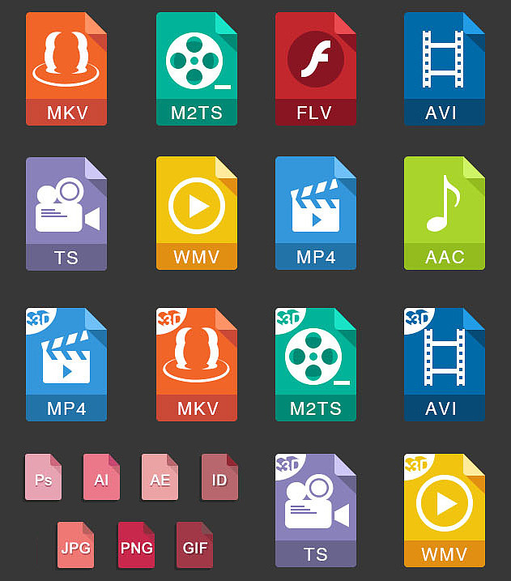
01
概念介绍
格式总览
从硬件设备采集语音信号，语音信号的处理，到语音信号A/D转换得到原始数据(`raw data`)，再到对原始数据进行编码得到音频文件，对音频文件解码进行播放。使用最多的几种音频格式有MP3、WMA、WAV、AAC、FLAC、APE、WV、ASF、VQF、MID、OGG、M4A、eAAC+

Slide 5
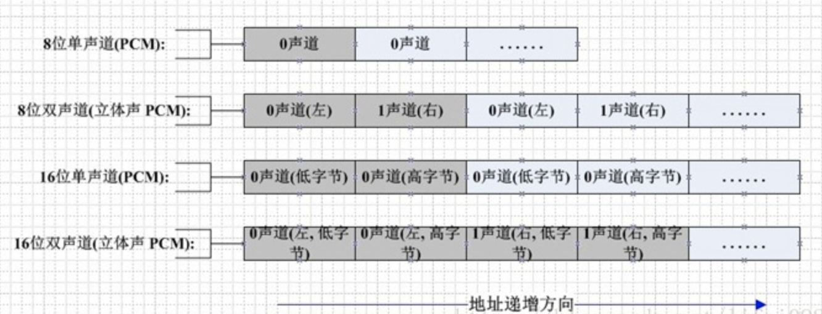
01
概念介绍
PCM编码
模拟音频信号经模数转换（A/D变换）直接形成的二进制序列，该文件没有附加的文件头和文件结束标志
而PCM(Pulse-code Modulation，脉冲编码调制)是一种模拟信号的数字化方法，常被用于数字电信系统中，非常频繁地，PCM编码以一种串行通信的形式，使数字传讯由一点至下一点变得更容易——不论在已给定的系统内，或物理位置
PCM过程放在ALSA的实践中作为理论部分呈现，这里给出多通道音频数据的比特位特征

Slide 6

01
概念介绍
WAV文件
wav文件分为3个(或4个)chunk，每个chunk基本格式为：
`chunk_id + chunk_size + chunk_data`
总体结构为：
`文件头 wav_hdr + 音频数据` PCM格式
在解析wav文件时，可能会由于不同系统不同调制方式方式的不同增加几个额外的字节，这时应在数据结构中加入`#pragma pack(1)`，以设置对齐的方式空出额外长度

Slide 7
2023/5/21
02
格式剖析
Continue
DEFENCE REPORT

Slide 8
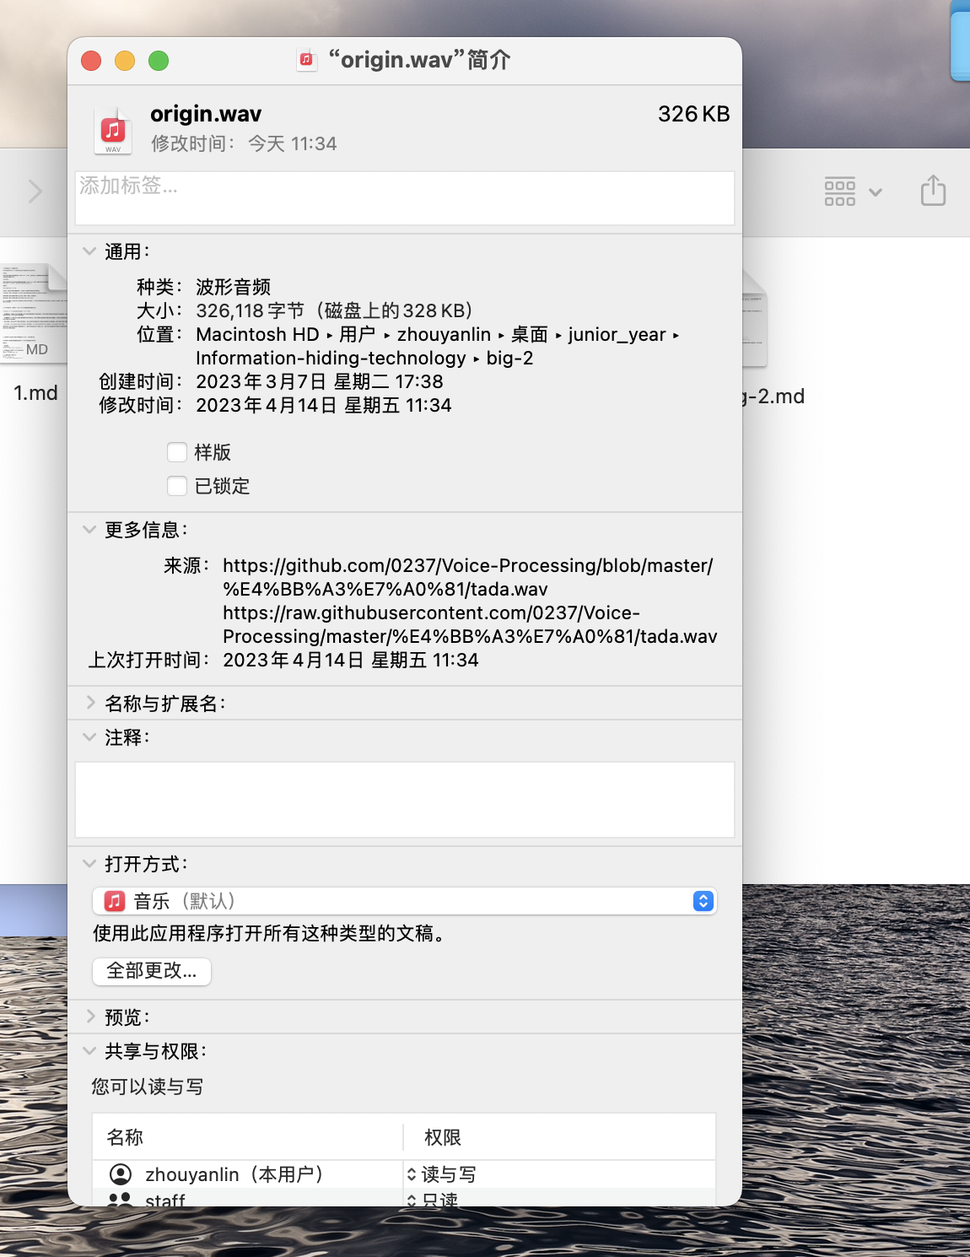
02
格式剖析
简单信息
首先可以利用电脑自带的查看信息的功能来了解所用到的wav文件的简单信息
如图所示，可以看到此文件的种类、大小、位置、创建及修改时间等信息

Slide 9
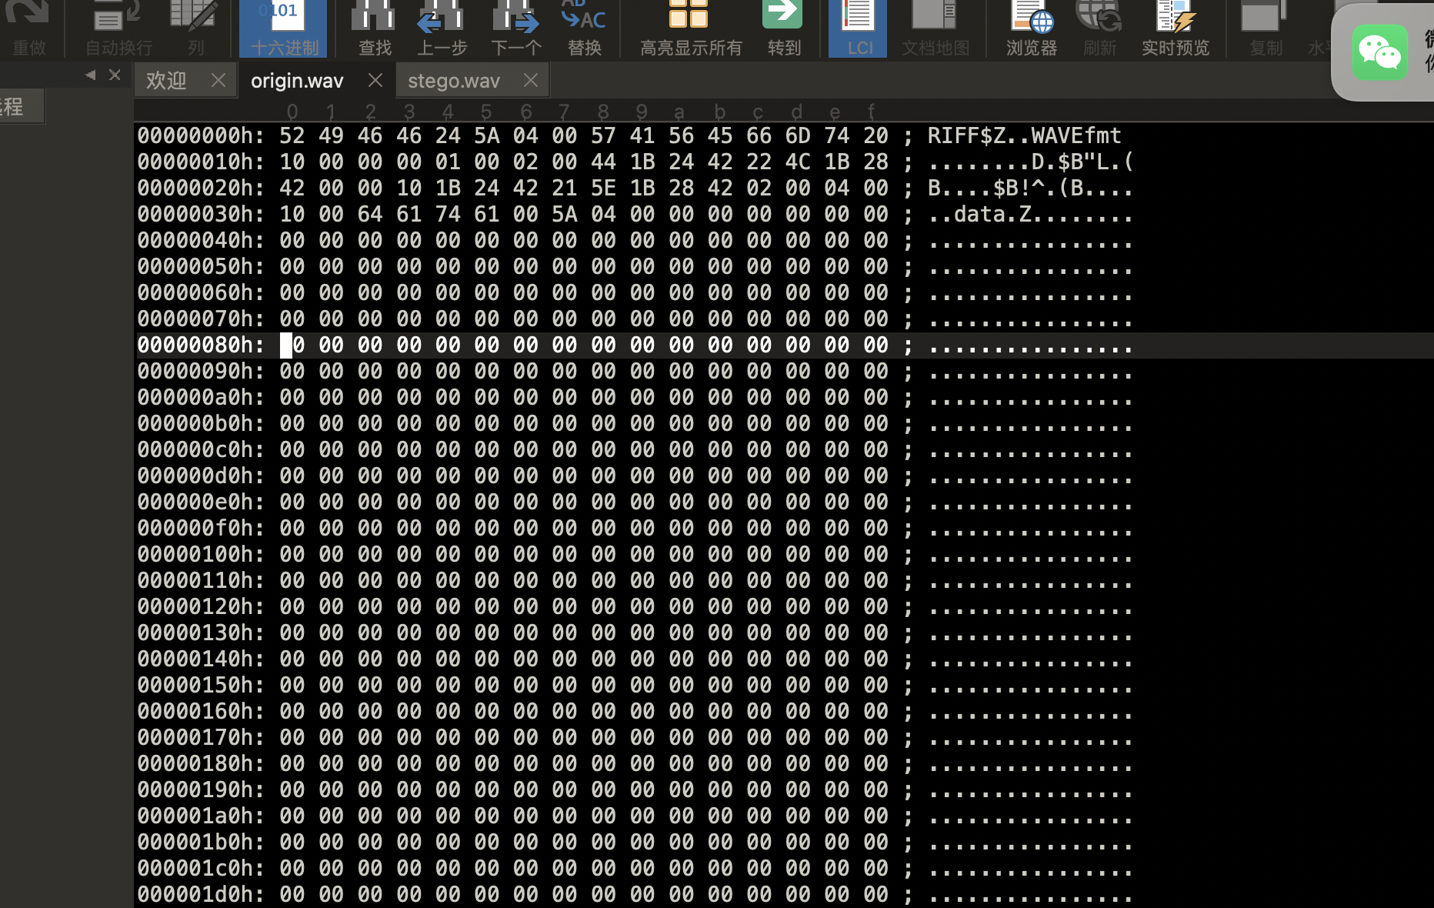
02
格式剖析
UltraEdit分析

Slide 10
2023/5/21
03
隐藏方法
Continue
DEFENCE REPORT

Slide 11
03
隐藏方法
思路
· 频率颠簸隐藏：在音频文件中插入隐藏数据的一种方法是通过微调音频信号中的频率来实现。这种方法通常会在音频信号的高频段中插入隐藏信息，这样就可以避免影响听觉质量
- 时间颠簸隐藏：另一种常见的方法是通过微调音频信号中的时间来实现。这种方法通常会在音频信号的低频段中插入隐藏信息，这样就可以避免影响听觉质量
· 频率干扰隐藏：这种方法利用了音频信号的频率响应，通过在不影响听觉质量的情况下在音频信号的高频段中插入隐藏信息
- 时域干扰隐藏：这种方法通过在音频信号的短时幅度上微调隐藏信息，来在不影响听觉质量的情况下插入隐藏信息

Slide 12
2023/5/21
04
思路实现
Continue
DEFENCE REPORT

Slide 13
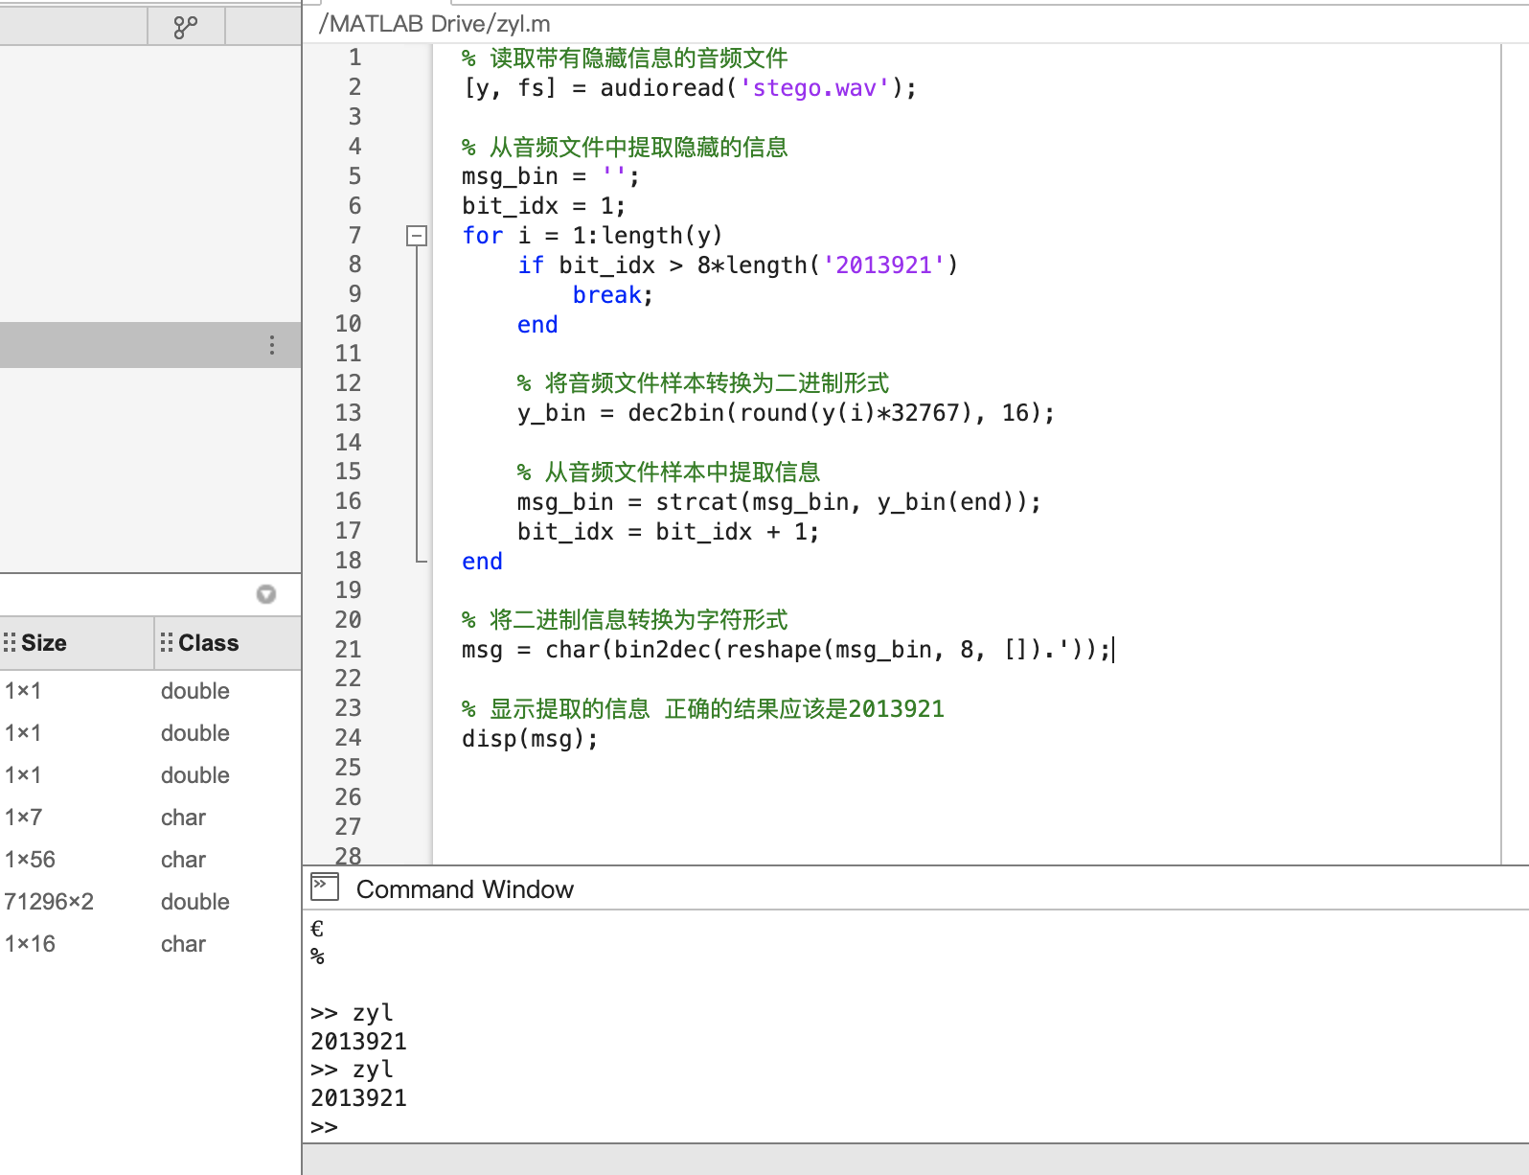
04
思路实现
实验结果

Slide 14
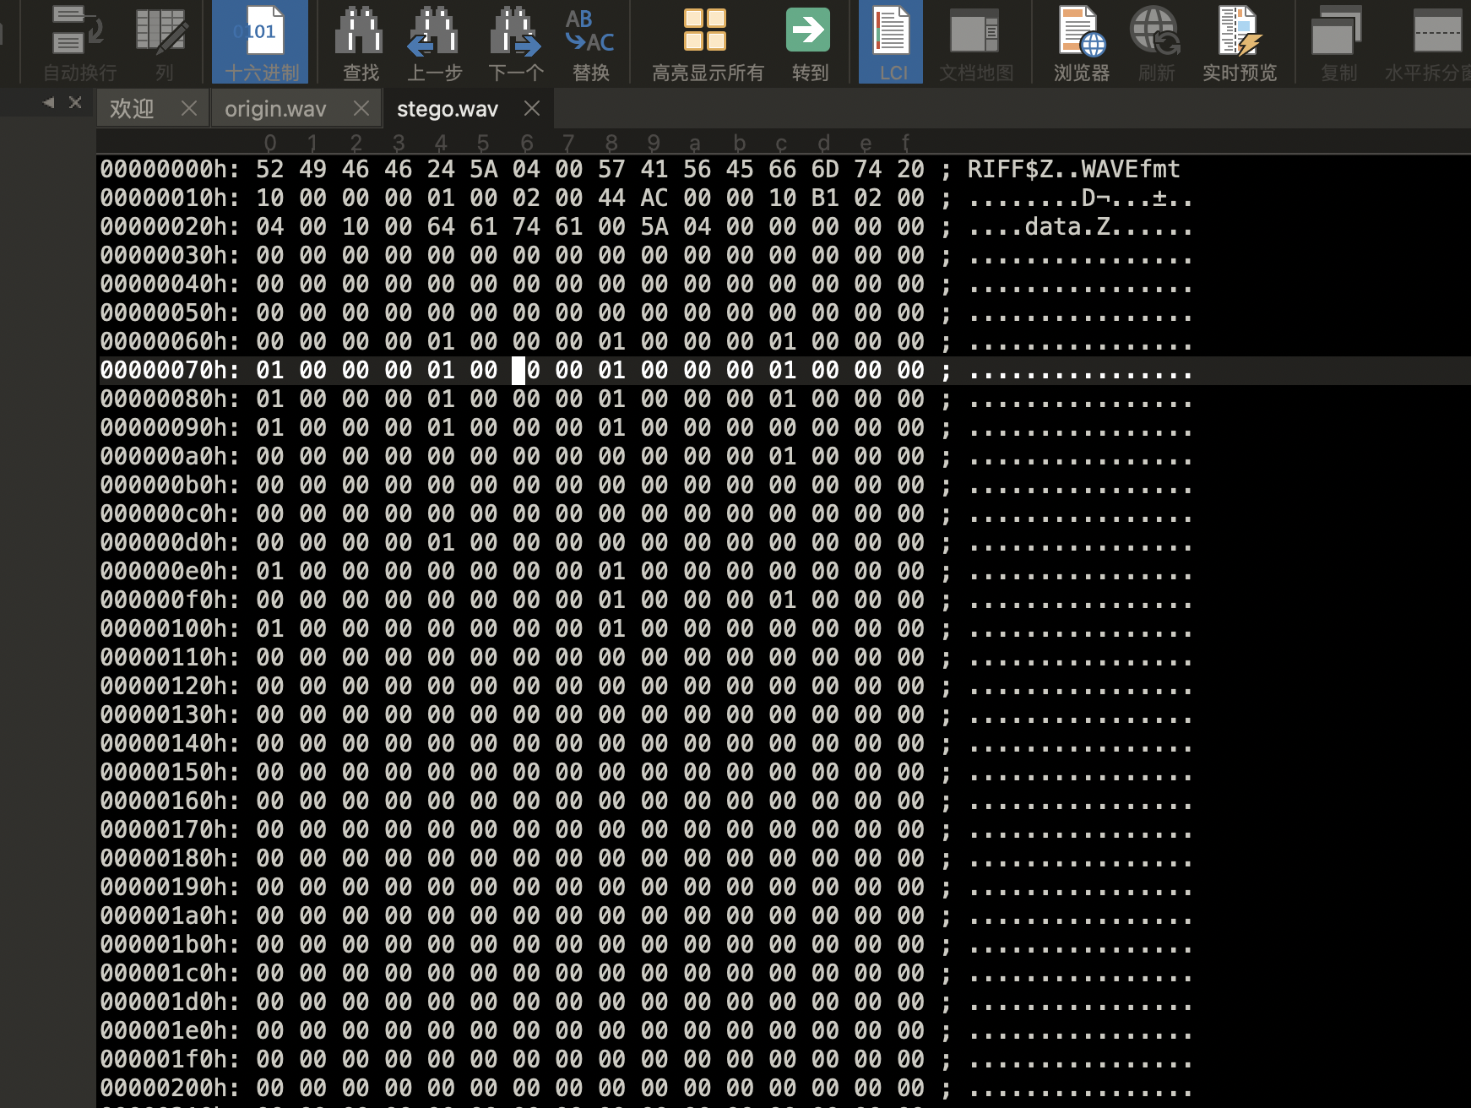
04
思路实现
UltraEdit分析

Slide 15
2023/5/21
Functional Scholarship Denfense
感谢您的观看 THANKS
展示人：周延霖

